Slide 1
Русско-Японская война и начало революции 1905-1907 гг.

Slide 2
Цель
Доказать или опровергнуть тезис о том, что Русско-Японская война стала катализатором революции 1905-1907 гг. в России.

Slide 3
Задачи
Связать события «боксерского» восстания в Китае с внешнеполитическими делами России. Выявить столкновение интересов в Китае.
Отследить по карте ход боевых действий в Русско-японской войне.
Дать оценку результатам войны.
Выявить причины революции и оценить революционные события, связать с поражением в войне.

Slide 4
Внешняя политика Росси
Интересы России в Китае
Аренда на 99 лет г. Порт-Артура
Сбыт российских товаров и рынок сырья
Лесные концессии в Корее(река Яла)
База Тихоокеанского флота
Строительство КВЖД
Пользовались высшие сановники в своих целях
Недовольство успехами России в Китае
Договор 1902г.
США
Япония
Англия

Slide 5
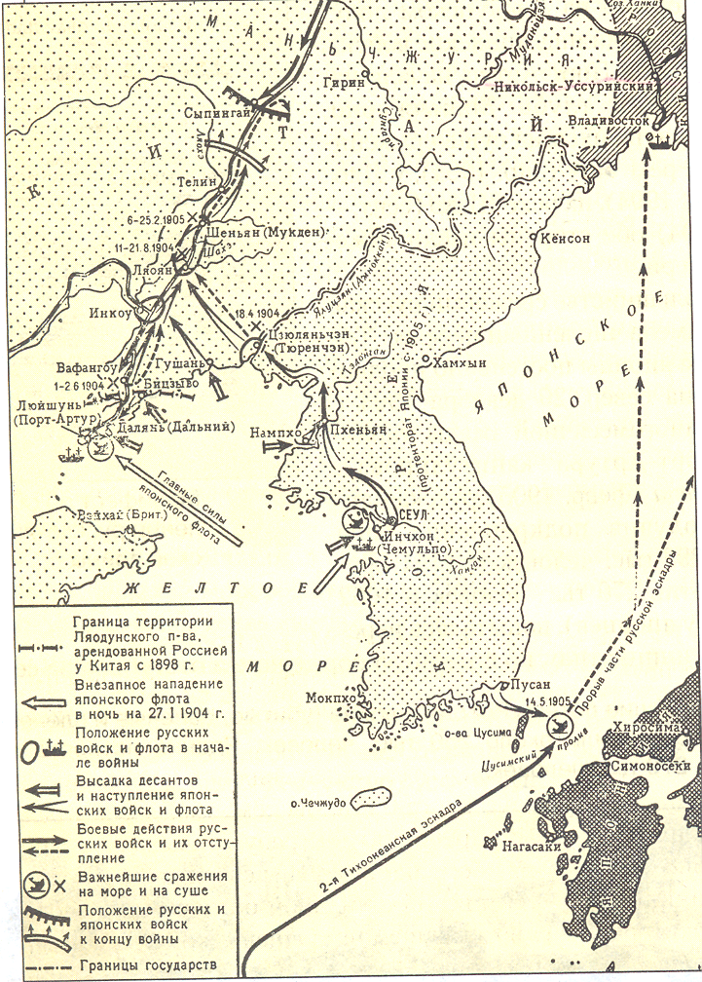
Русско-японская война 1904-1905
На море
На суше
27 .1 -2.12.05
Блокада
Порт-Артура
Разгром «Варяга» и «Корейца»
Осада Порт-Артура
Апр 1904
Р.Яла
20 декабря 1905 сдался
Авг 1904
Лаоян
14-15 мая 1905 о.Цусима (разгром Тихоокеанской эскадры)
Сент 1904
Р.Шахэ
Февр 1905
Мукден

Slide 6
Итоги войны
Причины поражения
Генералы и адмиралы не умели воевать
Сложность переброски войск
Отсталость вооружения
Портсмутский мир
Потеря Порт-Артура
Потеря Южного Сахалина
Потеря влияния в Манчжурии
Потеря влияния в Корее

Slide 7
Работа с учебником
Найдите и выпишите в тетрадь 3 предпосылки и 1 повод начала революции 1905-1907 гг. (стр. 29)
Посчитайте количество важных событий революции в 1905 году и в трёх- четырёх словах запишите их название.
Проверка

Slide 8
Проверяем себя
Предпосылки
Предпосылки
Неудачи в войне с Японией
Неудачи в войне с Японией
Увеличение налогов
Увеличение налогов
Забастовка на Путиловском заводе
Забастовка на Путиловском заводе
Повод
Повод
Расстрел мирной демонстрации 9 января 1905 г. («кровавое воскресение)
Расстрел мирной демонстрации 9 января 1905 г. («кровавое воскресение)
Революционные события 1905г
Революционные события 1905г
17 октября Манифест царя –введение свобод
Стачки 50 городов.
Советы и Милиция
17 октября Манифест царя –введение свобод
Стачки 50 городов.
Советы и Милиция
14 июня
Броненосец «Потёмкин»
14 июня
Броненосец «Потёмкин»
Сентябрь
Общегородская , всероссийская стачка
Восстали солдаты вдоль ТранСиба
Сентябрь
Общегородская , всероссийская стачка
Восстали солдаты вдоль ТранСиба
Ноябрь- кр.Очаков
Ноябрь- кр.Очаков
Май 1905
Съезд Земств и горожан
(за конституцию)
Май 1905
Съезд Земств и горожан
(за конституцию)
Декабрь –вооруженное в Москве
Декабрь –вооруженное в Москве

Slide 9
Работа с документом
ИЗ МАНИФЕСТА ОБ УСОВЕРШЕНСТВОВАНИИ ГОСУДАРСТВЕННОГО ПОРЯДКА
17 октября 1905 г.
Смуты и волнения в столицах и во многих местностях империи Нашей великой и тяжкой
скорбью преисполняют сердце Наше... От волнений, ныне возникших, может явиться...
угроза целости и единству державы Нашей.
Великий обет царского служения повелевает Нам всеми силами разума и власти Нашей
стремиться к скорейшему прекращению столь опасной для государства смуты...
На обязанность правительства возлагаем Мы выполнение непреклонной Нашей воли:
Даровать населению незыблемые основы гражданской свободы на началах действительной
неприкосновенности личности, свободы совести, слова, собраний и союзов.
2. Не останавливая предназначенных выборов в Государственную думу, привлечь теперь же к
участию в Думе, в мере возможности, соответствующей кратности остающегося до созыва Думы
срока, те классы населения, которые ныне совсем лишены избирательных прав, предоставив за
сим дальнейшее развитие начала общего избирательного права вновь установленному
законодательному порядку, и
3. Установить как незыблемое правило, чтобы никакой закон не мог восприять силу
без одобрения Государственной думы и чтобы выборным от народа обеспечена была
возможность действительного участия в надзоре за закономерностью действий
поставленных от нас властей.
Призываем всех верных сынов России вспомнить долг свой перед Родиною, помочь
прекращению сей неслыханной смуты и вместе с Нами напрячь все силы к
восстановлению тишины и мира на родной земле.

Slide 10
Возвращение к цели
Докажите или опровергните тезис о том, что Русско-Японская война стала катализатором революции 1905-1907 гг. в России.
Какие ещё предположения вы можете выдвинуть по поводу начала революции?

Slide 11
Домашнее задание
Параграф 3
Вопросы после параграфа

